Slide 1
ERPimages
Aus vorigen Analysen gewonnene Elektroden und Kontraste, die interessant sein könnten in Beziehung zu Pursuit Latency und Epoch error

Slide 2
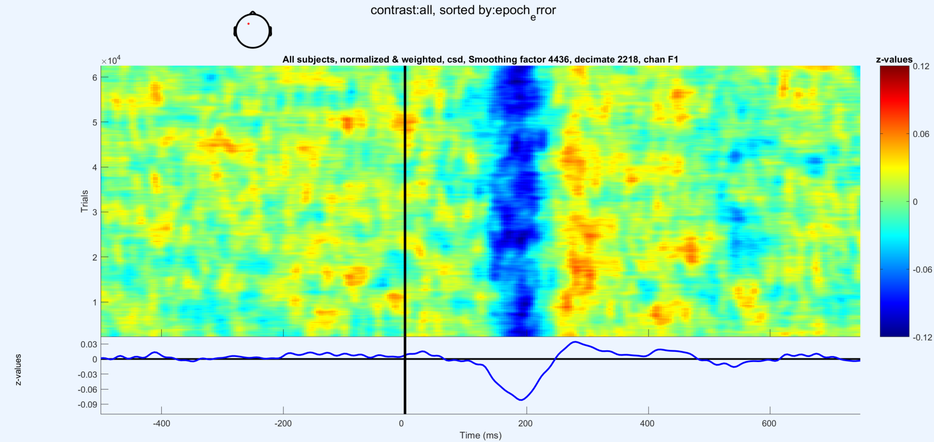
ERPimage, CSD, z-norm, weighted, sort by epoch_error compared to traj peak, all epochs around peaks, smoothing = epoch_num/15, decimate = smooth/2 now with first 125 samples removed. All Peaks
Achtung: Inkonsistente Farbskala und y-Achsen Skalierung

Slide 3
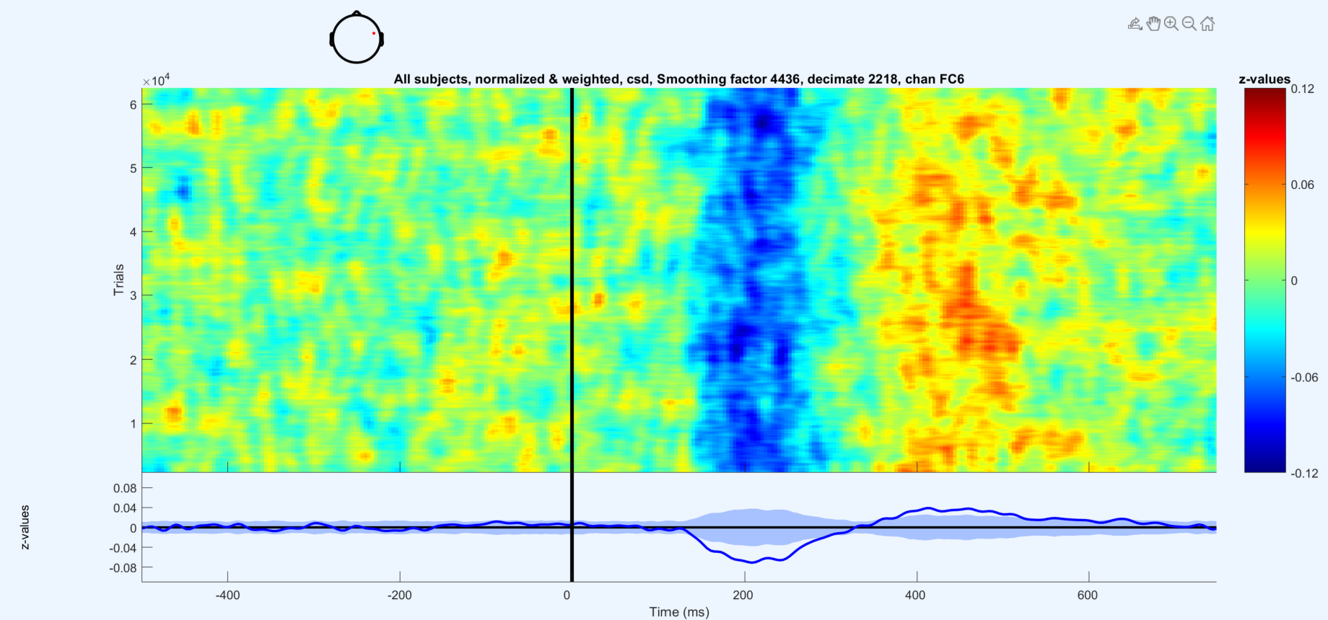
ERPimage, CSD, z-norm, weighted, sort by epoch_error compared to traj peak, all epochs around peaks, smoothing = epoch_num/15, decimate = smooth/2 now with first 125 samples removed. All Peaks

Slide 4
Contrast: all sort pursuit lat

Slide 5
Contrast: visible, sort by pursuit_lat
Keine Ahnung, was das ist bei TP10, aber finde ich interessant

Slide 6
Contrast: visible, sort by pursuit_lat
Keine Ahnung, was das ist bei TP10, aber finde ich interessant

Slide 7
Contrast: visible, sort by pursuit_lat
P8 ist die Elektrode, bei denen sowohl visible als auch occluded relativ stark positiv sind.

Slide 8
Contrast: visible, sort by pursuit_lat
P8 ist die Elektrode, bei denen sowohl visible als auch occluded relativ stark positiv sind.

Slide 9
ERPimage, CSD, z-norm, weighted, sort by epoch compared to traj peak, all epochs around peaks, smoothing = epoch_num/15, decimate = smooth/2 now with first 125 samples removed. All Peaks
Achtung: Inkonsistente Farbskala und y-Achsen Skalierung

Slide 10
ERPimage, CSD, z-norm, weighted, sort by epoch_error compared to traj peak, all epochs around peaks, smoothing = epoch_num/15, decimate = smooth/2 now with first 125 samples removed. All Peaks

Slide 11
Contrast: all sort pursuit lat

Slide 12
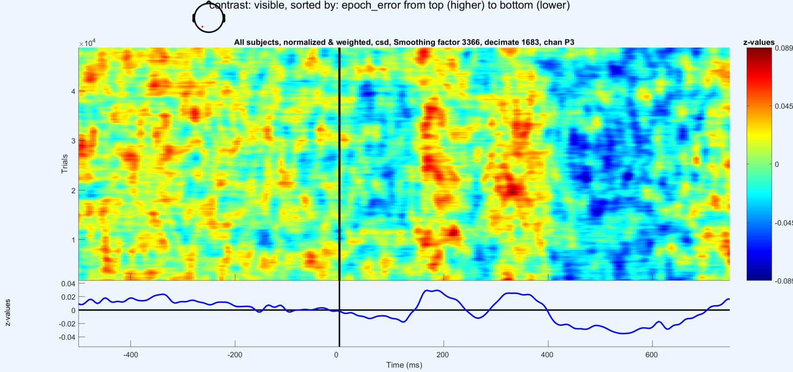
Contrast: visible, sort by epoch_error

Slide 13
Contrast: occluded, sort by epoch_error
Finde den Effekt des Epoch errors weniger schön als den der Pursuit-Latency. Ich erkenne keinen Zusammenhang erstmal.

Slide 14
Contrast: visible, sort by pursuit lat
Nur kleiner, diffuser Effekt an P3 bei sichtbarem Fadenkreuz

Slide 15
Contrast: occluded, sort by pursuit_lat
Bei unsichtbarem Fadenkreuz hängt die Dauer der Positivierung hängt deultich mit der Reaktionsgeschwindigkeit zusammen

Slide 16
Contrast: visible, sort by pursuit_lat

Slide 17
Contrast: occluded, sort by pursuit_lat
Eindeutig dasselbe bei F6 wie bei P3!
Muss nicht weiter angeschaut werden.

Slide 18
Contrast: visible, sort by pursuit_lat
Keine Ahnung, was das ist bei TP10, aber finde ich interessant

Slide 19
Contrast: visible, sort by pursuit_lat
Keine Ahnung, was das ist bei TP10, aber finde ich interessant

Slide 20
Contrast: visible, sort by pursuit_lat
P8 ist die Elektrode, bei denen sowohl visible als auch occluded relativ stark positiv sind.

Slide 21
Contrast: visible, sort by pursuit_lat
P8 ist die Elektrode, bei denen sowohl visible als auch occluded relativ stark positiv sind.

